Slide 1
综合课程设计
找不同游戏
指导老师：戴波 报告人：王瀚祥

Slide 2
Part 1 游戏流程
Part 2 游戏结构
目录
Content
Part 3 Game
Part 4 ImageSprite
Part 5 Level
Part 6 游戏视频&总结

Slide 3
1
游戏流程

Slide 4

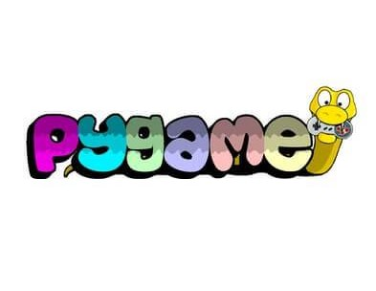
Part One 游戏流程
设计要求
问题分析与解决
用算法将一副图片的3-5处地方进行修改，并记录修改位置。玩家用鼠标点击任何一副图片的不同处，正确则用圆圈标记，都正确则过关。
游戏整体是用pygame进行制作的。将图片中要设置为不同处的事物设置为游戏精灵进行处理，在该游戏中，对图片的处理是用python中的Pillow库进行操作的，用Pillow中的函数和方法并利用简单算法将这些图片进行处理来设置不同的地方。玩家在任意一张图片上找到不同点并点击则会在两张图片的该不同点处画圈。
包含图像、声音。建立在SDL基础上，允许实时电子游戏研发而无需被低级语言（如机器语言和汇编语言）束缚。基于这样一个设想，所有需要的游戏功能和理念都（主要是图像方面）都完全简化为游戏逻辑本身，所有的资源结构都可以由高级语言提供，如Python。

Slide 5

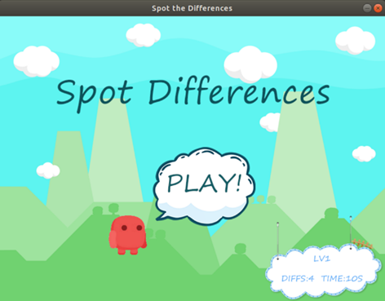
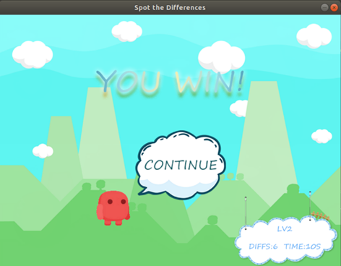
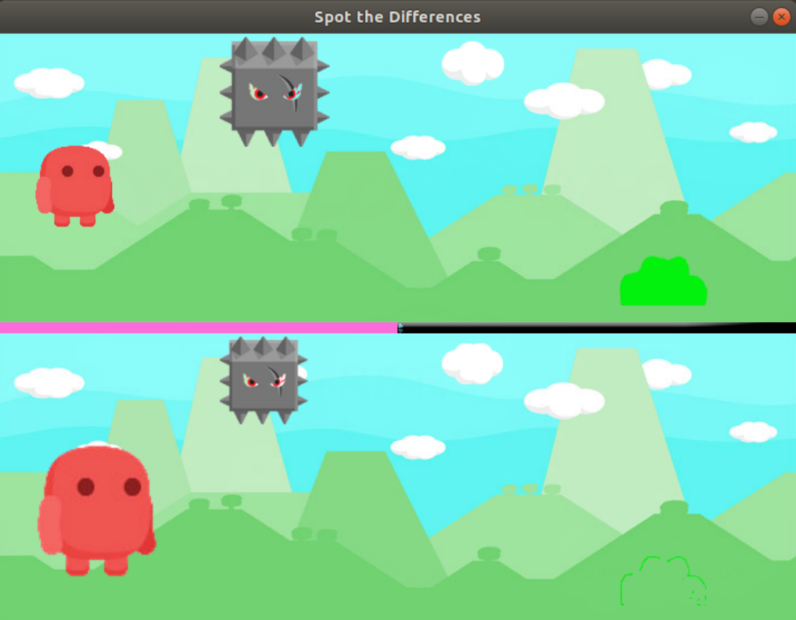
Part One 游戏流程
开始界面：标注第一关的不同个数，限制时间；鼠标点击PLAY按钮开始游戏。
第一关：共4处不同，限制时间为10s。限制时间内找出所有不同则通关，若没有则失败。
通关界面：通关后出现通关界面，显示下一关的不同个数和时间限制，鼠标点击CONTINUE按钮进入下一关。

Slide 6
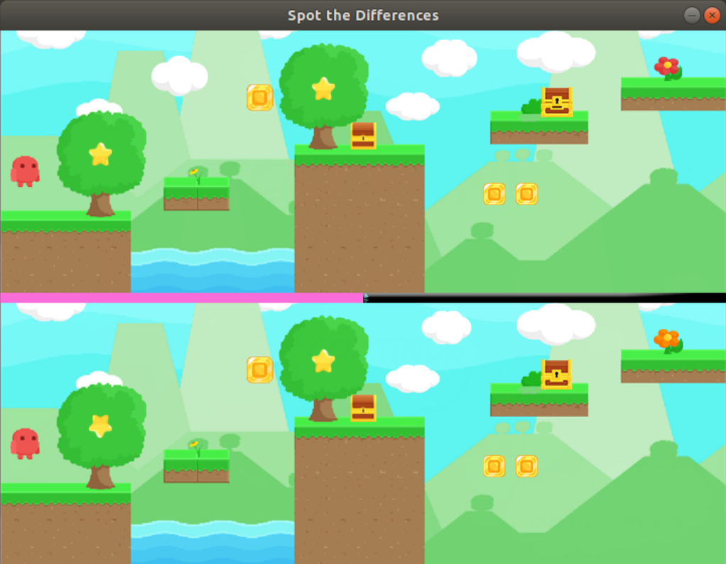
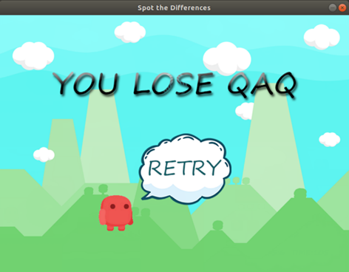
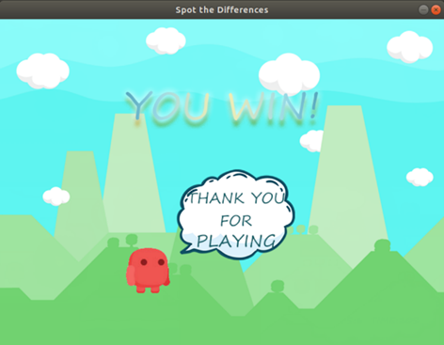
Part One 游戏流程
第二关：操作流程同第一关，共6处不同，限制时间为10s。
失败界面：若未在规定时间内找出所有的不同处，则被判定为游戏失败，鼠标点击RETRY按钮可以重新尝试关卡。
游戏结束界面：通过最后一关后游戏结束，出现游戏结束界面，继续点击按钮可以退出游戏。

Slide 7
2
游戏结构

Slide 8
Part Two 游戏结构
游戏主体Game类
Game类包含了游戏运行的主要结构和功能，比如游戏循环体对游戏进行循环播放运行，还有方法对游戏对象进行创建与更新，对事件进行捕捉等。
Class Game
Class ImageSprite
图像精灵ImageSprite
把图片中的元素创建为图像精灵以便于对其进行操作和更新。图像精灵类中还有许多创造不同处的方法来对自身进行修改，还有方法用于判断鼠标点击。
Class Level
关卡类Level
关卡类封装了关卡的共同要素与方法，包括创建与更新关卡的所有元素并判断鼠标是否点击了一对拥有不同处的元素。所有关卡类都继承Level。

Slide 9
3
Game

Slide 10
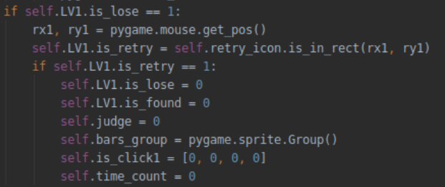
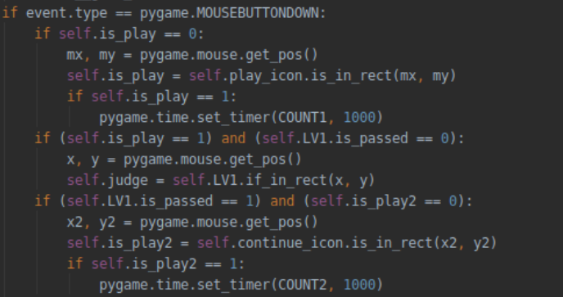
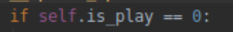
Part Three Game
Update_sprites
Event_handler
更新每个关卡中精灵的位置，并将精灵组绘制在游戏屏幕上。其中有大量条件判定来满足不同的操作需求，比如满足第一关通过且第二关尚未开始的条件下对第二关进行更新。
U
Game
E
进行事件捕获，在本游戏中设置了鼠标按下事件捕获、退出事件捕获和计时器事件捕获。其中鼠标事件捕获也有许多不同情况需要判定，如何时可以点击关卡内元素，何时可以点击CONTINUE按钮等。
init
Create_sprites
初始化Game中的各项属性，并创建游戏屏幕，调用create_sprites创建游戏需要的所有图像元素。
创建游戏内的所有图像精灵。

Slide 11
4
ImageSprite

Slide 12
Part Four ImageSprite
继承pygame的Sprite
图像精灵类继承pygame中的Sprite类，我们就可以利用或重写Sprite中的属性和方法，如重写update方法实现对图像精灵位置的更新。
def is_in_rect
用于判断鼠标是否点击到了图像精灵，获取鼠标的位置信息，如果是则返回1.
修改自身以创造不同
可以调用ImageSprtie中的各种修改自身图像的方法来创造不同点，原图像精灵和修改后的图像精灵是一对不同元素。其中的修改方法运用了python的图像处理库Pillow。

Slide 13
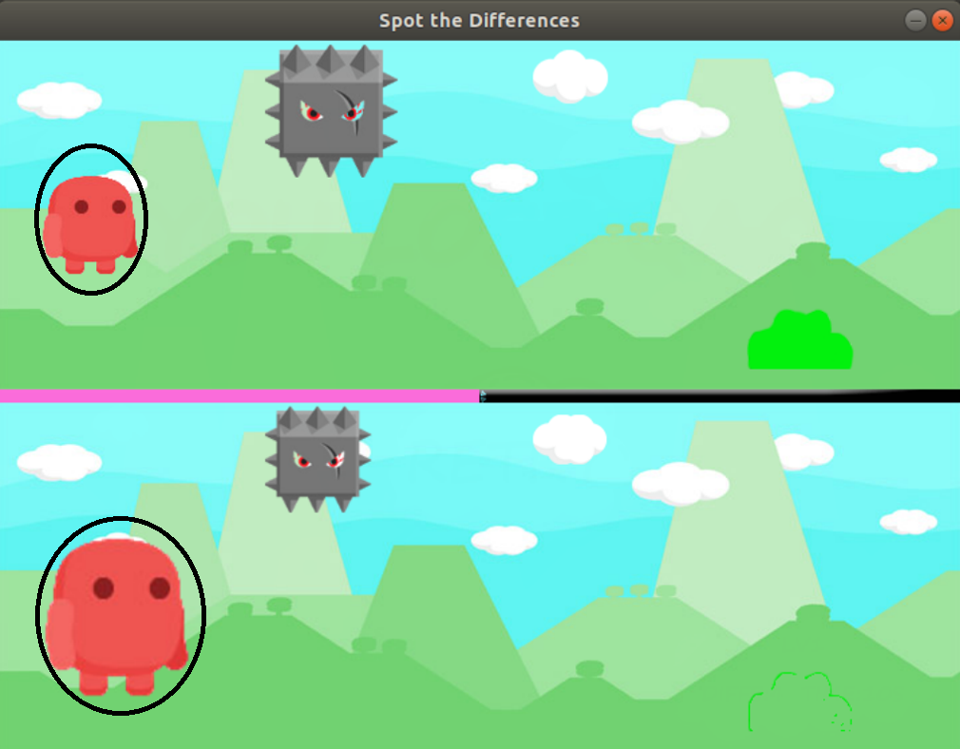

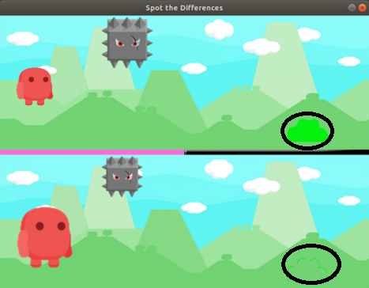
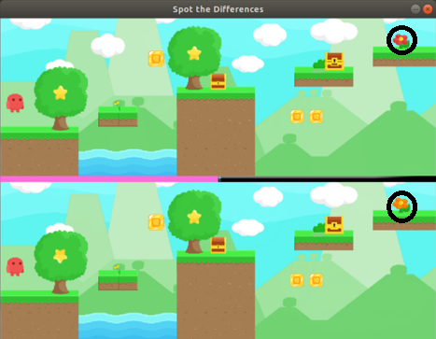
Part Four ImageSprite
1
def resize
2
def rotate
改变原图像精灵的大小。
对原图像精灵进行旋转。
3
get_surrounding_color & color
4
def transparent & def replace
def get_surrounding_color用于获取图像精灵周围的RGB颜色数据，def color用于将图像精灵的颜色大部分替换为其周围的颜色，让图像精灵难以被发现。
def transparent是用一个和原图像精灵相同大小的透明图片将其替换，以起到让原图像精灵消失的效果。
def replace是将原图像精灵用另一张图片替换。

Slide 14
5
Level

Slide 15
Part Five Level
01
02
初始化
初始化属性，包括各种用于判定关卡状态的布尔值。
创建并更新原图像精灵、圆圈以及时间进度条
03
修改原图像精灵并存储修改后的图像（抽象方法由子类重写）
判断鼠标是否点击了一对不同元素
如果捕获到点击，则返回相应的编号交给Game中update处理。
04
LEVEL1&LEVEL2继承LEVEL
子类只需要为number属性（关卡中不同的个数）赋初值并且重写set_diffs方法即可。

Slide 16
6
游戏视频&
总结

Slide 17
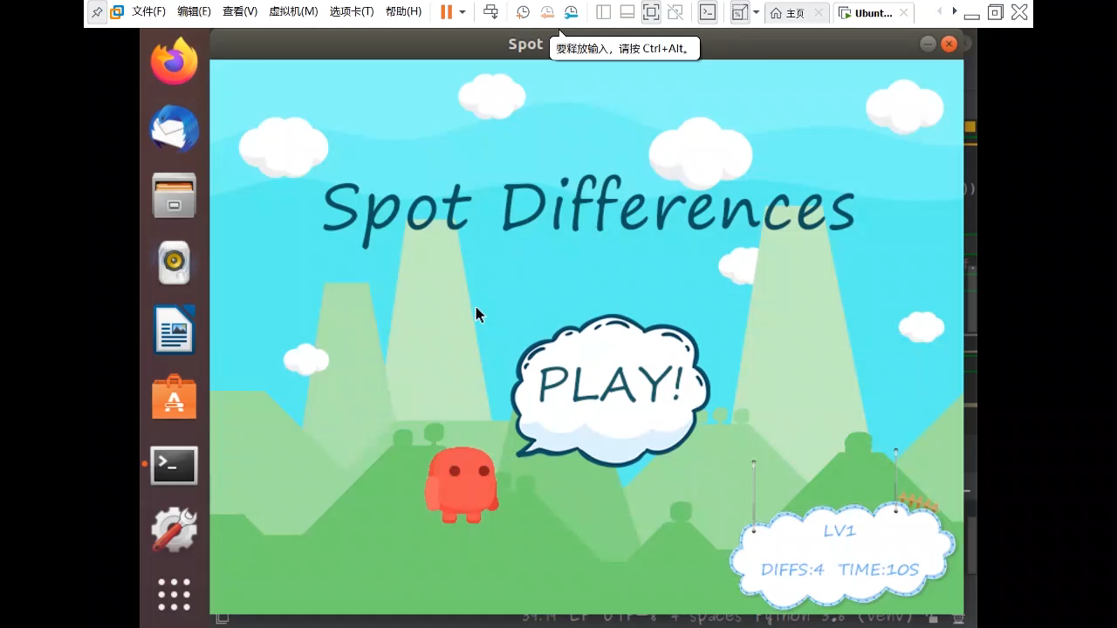
Part Six 游戏视频&总结

Slide 18


Part Six 游戏视频&总结
基本功能
附加功能
展望
完成了所有的基本功能和任务。
关卡制的游戏结构，增加了失败判定——规定时间内未完成不同搜索，以及重试关卡的功能。
希望未来可以根据图像学等相关知识进一步完善对不同处的处理，让游戏更有难度、趣味性和可玩性

Slide 19
THANK YOU FOR WATCHING
指导老师：戴波 报告人：王瀚祥

